Slide 1



MỘT SỐ HỆ THỨC VỀ CẠNH VÀ GÓC TRONG TAM GIÁC VUÔNG (tiết 3)
PHÒNG GD&ĐT………..
TRƯỜNG THCS ………….……
H9-C4-B2
Giáo viên:……………………………

Slide 2


HOẠT ĐỘNG LUYỆN TẬP
HOẠT ĐỘNG NHÓM
TRÒ CHƠI
ĐƯỜNG LÊN ĐỈNH OLYMPIA
Notes:
GV giới thiệu trò chơi. Chia lớp thành 4 nhóm.

Slide 3

HOẠT ĐỘNG LUYỆN TẬP
LUẬT CHƠI
- Đường lên đỉnh núi có 4 bậc.
- Các đội lần lượt chọn câu hỏi, thời gian trả lời câu hỏi là 1 phút, trả lời đúng sẽ lên một bậc, nếu sai thì giữ nguyên vị trí.
- Đội nào lên đỉnh núi trước là chiến thắng.
Notes:
GV phổ biến luật chơi.

Slide 4




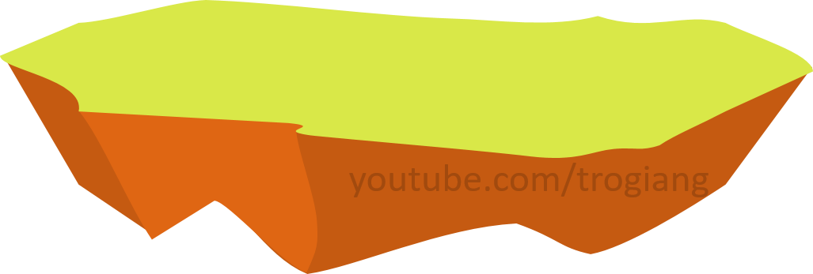

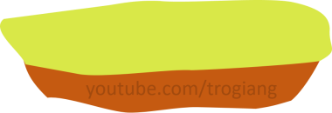
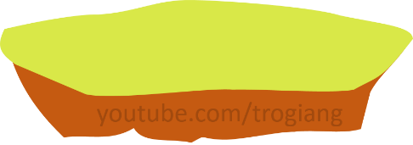


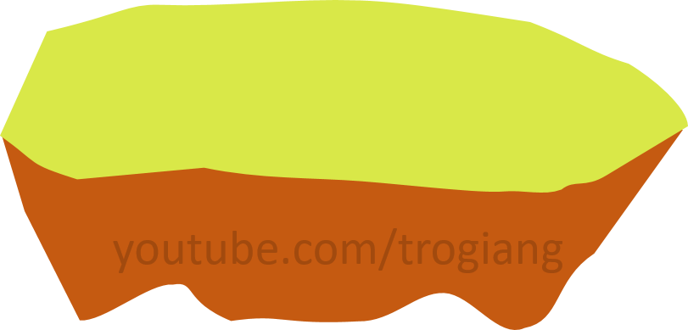
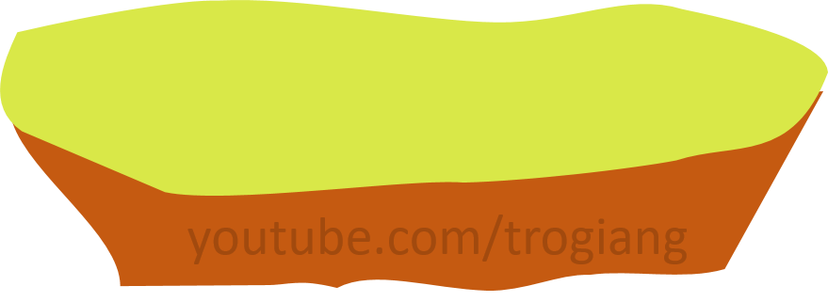






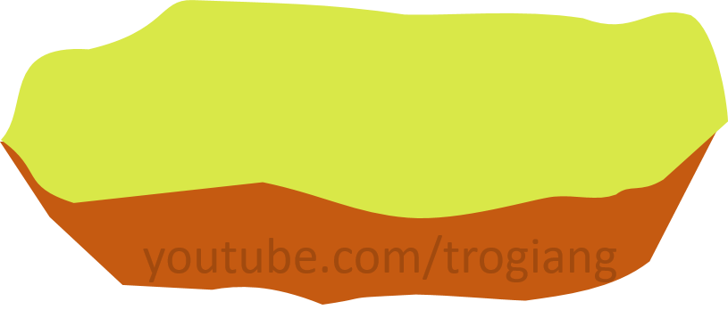

HOẠT ĐỘNG LUYỆN TẬP
4
3
2
1
BÀI TẬP
ĐỘI 3
ĐỘI 4
ĐỘI 1
ĐỘI 2
Notes:
Có 4 câu hỏi ở các ô tròn màu tím. Cả 4 nhóm tham gia trả lời câu hỏi. Trả lời đúng được lên một bậc. Sau khi kết thúc trò chơi nhấn vào mũi tên bài tập để đến slide 9.

Slide 5

HOẠT ĐỘNG LUYỆN TẬP
Điền vào các chỗ (…) để được khẳng định đúng:
+ Trong tam giác vuông, mỗi cạnh góc vuông bằng cạnh huyền nhân với … góc đối hoặc nhân với … góc kề.
Đáp số:
+ Trong tam giác vuông, mỗi cạnh góc vuông bằng cạnh huyền nhân với sin góc đối hoặc nhân với cosin góc kề.
Notes:
Các nhóm trình bày lời giải xong bấm nút mũi tên để quay lại slide 4.

Slide 6
HOẠT ĐỘNG LUYỆN TẬP
Điền vào các chỗ (…) để được khẳng định đúng:
Trong tam giác vuông, mỗi cạnh góc vuông bằng cạnh góc vuông kia nhân với … góc đối hoặc nhân với … góc kề.
Đáp số:
Trong tam giác vuông, mỗi cạnh góc vuông bằng cạnh góc vuông kia nhân với tang góc đối hoặc nhân với cotang góc kề.
Notes:
Các nhóm trình bày lời giải xong bấm nút mũi tên để quay lại slide 4.

Slide 7
HOẠT ĐỘNG LUYỆN TẬP
Điền vào các chỗ (…) để được khẳng định đúng:
Trong một tam giác vuông, cho độ dài hai cạnh hoặc độ dài một cạnh và … thì ta có thể tìm được tất cả các độ dài và số đo của các góc còn lại. Bài toán đặt ra như thế gọi là bài toán …
Giải:
Trong một tam giác vuông, cho độ dài hai cạnh hoặc độ dài một cạnh và số đo của một góc nhọn thì ta có thể tìm được tất cả các độ dài và số đo của các góc còn lại. Bài toán đặt ra như thế gọi là bài toán giải tam giác vuông
Notes:
Các nhóm trình bày lời giải xong bấm nút mũi tên để quay lại slide 4.

Slide 8
HOẠT ĐỘNG LUYỆN TẬP
Cho tam giác vuông cân tại .Chứng minh:
Giải :
Notes:
Các nhóm trình bày lời giải xong bấm nút mũi tên để quay lại slide 4.

Slide 9
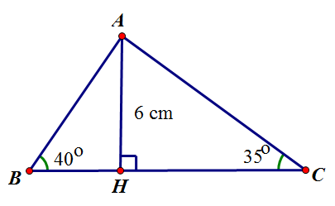
Dạng 1:
Tìm cạnh góc vuông theo cạnh huyền và tỉ số lượng giác của góc nhọn.
Tìm cạnh góc vuông theo cạnh góc vuông còn lại và tỉ số lượng giác của góc nhọn
Bài 2 (SGK Trang 86)
Giải:
HOẠT ĐỘNG HÌNH THÀNH KIẾN THỨC
Notes:
GV cho HS làm các bài tập thuộc dạng 1. Hoạt động cá nhân.

Slide 10
Dạng 1:
Tìm cạnh góc vuông theo cạnh huyền và tỉ số lượng giác của góc nhọn.
Tìm cạnh góc vuông theo cạnh góc vuông còn lại và tỉ số lượng giác của góc nhọn
Bài 2 (SGK Trang 86)
Giải:
HOẠT ĐỘNG HÌNH THÀNH KIẾN THỨC
Notes:
GV cho HS làm các bài tập thuộc dạng 1. Hoạt động cá nhân.

Slide 11

Dạng 2: Chứng minh các đẳng thức
Bài 3 (SGK Trang 86)
Giải:
Xét tam giác vuông tại , ta có:
HOẠT ĐỘNG HÌNH THÀNH KIẾN THỨC
Notes:
GV cho HS làm các bài tập thuộc dạng 2: Chứng minh bất đẳng thức. Hoạt động cá nhân.

Slide 12
Dạng 2: Chứng minh các đẳng thức
Bài 5 (SGK Trang 87)
Giải:
a)
b)
(cùng phụ )
HOẠT ĐỘNG HÌNH THÀNH KIẾN THỨC
Notes:
GV cho HS làm các bài tập thuộc dạng 2: Chứng minh bất đẳng thức. Hoạt động cá nhân.

Slide 13
Dạng 2: Chứng minh các đẳng thức
Bài 5 (SGK Trang 87)
Giải:
c)
Ta có
HOẠT ĐỘNG HÌNH THÀNH KIẾN THỨC
Nhân vế với vế:
Notes:
GV cho HS làm các bài tập thuộc dạng 2: Chứng minh bất đẳng thức. Hoạt động cá nhân.

Slide 14
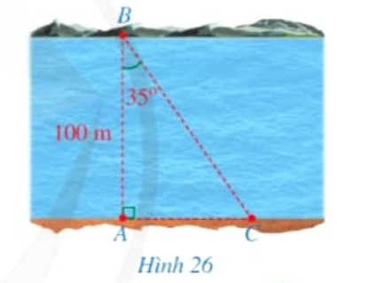
Dạng 3: Toán thực tế
+ Bài toán trong hoạt động vận dụng ở tiết 2:
Hình 26 minh họa con sông có bề rộng . Một chiếc thuyền đi từ vị trí bên này bờ sông đến vị trí bên kia bờ sông. Tính quãng đường , biết
Notes:
GV cho HS làm các bài tập thuộc dạng 3: Toán thức tế. Hoạt động nhóm.

Slide 15
Dạng 3: Toán thực tế
+ Bài toán trong hoạt động vận dụng ở tiết 2:
Hình 26 minh họa con sông có bề rộng . Một chiếc thuyền đi từ vị trí bên này bờ sông đến vị trí bên kia bờ sông. Tính quãng đường , biết
Giải
Xét tam giác vuông tại , ta có:
Notes:
GV chiếu đề bài toán. Các nhóm thực hiện và trình bày nhận xét.

Slide 16
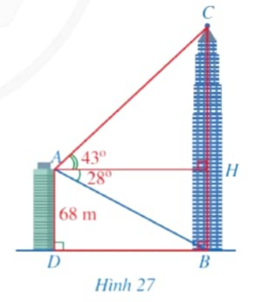
+ Bài 8 sgk/trang 87:
Giải
(so le trong)
Ta có:
Vậy:
Notes:
GV chiếu đề bài toán. Các nhóm thực hiện và trình bày nhận xét.

Slide 17
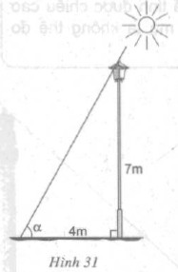
HOẠT ĐỘNG VẬN DỤNG
+ Cho bài toán:
Một cột đèn cao 7 m, có bóng trên mặt đất dài 4 m. Hãy tính góc (làm tròn đến phút) mà tia sáng mặt trời tạo với mặt đất (góc trong hình 31)
Notes:
GV chiếu đề bài toán.

Slide 18

HOẠT ĐỘNG VẬN DỤNG
Nhiệm vụ về nhà:
Hãy giải bài toán trên, nộp bài vào tiết sau.
Notes:
Yêu cầu HS về nhà làm và nộp sản phẩm tiết sau.

Slide 19
HƯỚNG DẪN TỰ HỌC Ở NHÀ
- Đọc lại toàn bộ nội dung bài đã học.
- Học thuộc: hệ thức về cạnh và góc trong tam giác vuông, biết thế nào là giải tam giác vuông.
- Làm các bài tập 6 trong SGK.
Notes:
Dặn dò.

Slide 20
Remember… Safety First!
Thank you!

